Slide 1
Mit Veränderungen umgehen 04. Oktober 2023: 16h00-17h30 (live) 11. Oktober 2023: 10h00-11h30 (online) 19. Oktober 2023: 16h00-17h30 (online)
Superpower 2.0 Die Leadership-Academy für die Coaches der Newkom AG

Slide 2
Programm von Superpower 2.0 Workshops und Diplomfeier
Workshop 1: Was ist positive Führung?
Workshop 2: Führen als Coach
Workshop 3:
Selbstführung erleben
Workshop 4:
Führungs- instrumente 1
Diplomfeier
08. März 2023 15. März 2023 23. März 2023
04. April 2023 12. April 2023 20. April 2023
02. Mai 2023 10. Mai 2023 17. Mai 2023
06. Juni 2023 14. Juni 2023 22. Juni 2023
Workshop 5:
Führungs- instrumente 2
Workshop 6:
Mit Veränderungen umgehen
Workshop 7: Innovation treiben
05. September 2023 13. September 2023 21. September 2023
04. Oktober 2023 11. Oktober 2023 19. Oktober 2023
07. November 2023 15. November 2023 23. November 2023
Frühjahr 2024

Slide 3
Programm von Superpower 2.0 Entwicklungspläne
Entwicklungsplan
Entwicklungsplan
Entwicklungsplan
1. Sessions in Zweierteams zwischen Workshop 1 und 2
2. Sessions in Zweierteams zwischen Workshop 4 und 5
3. Sessions in Zweierteams zwischen Workshop 6 und 7

Slide 4




Agenda
Einführung und Vorstellung Darstellen der Ziele
Reste vom letzten Mal
BANI
Vom Umgang mit Veränderungen
Die «Immunity to change» mit Breakout-Sessions
Übertrag des Erlernten in den Entwicklungsplan
Interaktives Feedback Check-Out
5‘‘
5‘‘
10‘‘
20‘‘
40‘‘
5‘‘
5‘‘

Slide 5
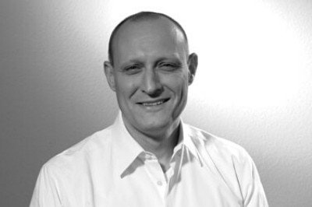
Wer wir sind
Michael Kres
Gründer & Partner
Dr. oec. HSG. Executive Leadership Coach AoEC. Gründungspartner der www.promovetm.com. Langjährige Führungserfahrung in den Branchen: Luftfahrt, Telecom, Dienstleistung, Aus- und Weiterbildung. Schwerpunkte: Gestaltung und Umsetzung von Veränderungsprozessen in selbstorganisierten Unternehmen, Organisationscoaching, Executive und Leadership Coaching. Internationale Vortragstätigkeit an Universitäten und Fachhochschulen. Breite Publikationstätigkeit in den Bereichen «Demografische Verschiebung», «Employability» und «Mut und Management».

Slide 6
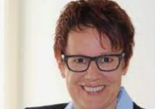
Wer wir sind
Sabine Wetzel Senior Coach
OKR Master Coach. Loop Approach Fellow. Holacracy Practitioner und Organisational Developer. Ausgewiesene Transformationserfahrung bei der Entwicklung von Teams und Führungskräfte hin zu agilem Arbeiten. Fokus: Strategische und operative Organisationsentwicklung international. Coaching von Führungskräften mit speziellem Fokus OKR und Wirkung.

Slide 7
Ziele von „Mit Veränderung umgehen“
Wir lernen, Veränderungen als Chance zu erkennen.
Wir erfahren, wie wir die eigenen Veränderungsblockaden dauerhaft überwinden können.

Slide 8
BANI
B steht für Brittle (brüchig)
Man gibt sich nach aussen stark, ist aber gefangen in alten Denkmustern.
A steht für Anxious (ängstlich) Immer mehr Menschen haben in der Reizüberflutung Mühe, Entscheide zu fällen aus Angst vor den Konsequenzen oder vor falschen Entscheiden.
N steht für Non-linear (nicht-linear) Es gibt kaum mehr Kausalitäten. Kleine Aktionen können massive Reaktionen auslösen mit nicht vorhersehbaren Konsequenzen.
I steht für Incomprehensible (unverständlich) Die heutige Umwelt ist komplex und chaotisch. Mehr Informationen garantieren kein besseres Verständnis der Zusammenhänge. Das Rauschen ist vom Signal kaum mehr zu unterscheiden.
Notes:
BANI ist der Nachfolger von VUCA. Diskussion: welchen Einfluss hat BANI auf unsere tägliche Arbeit?

Slide 9
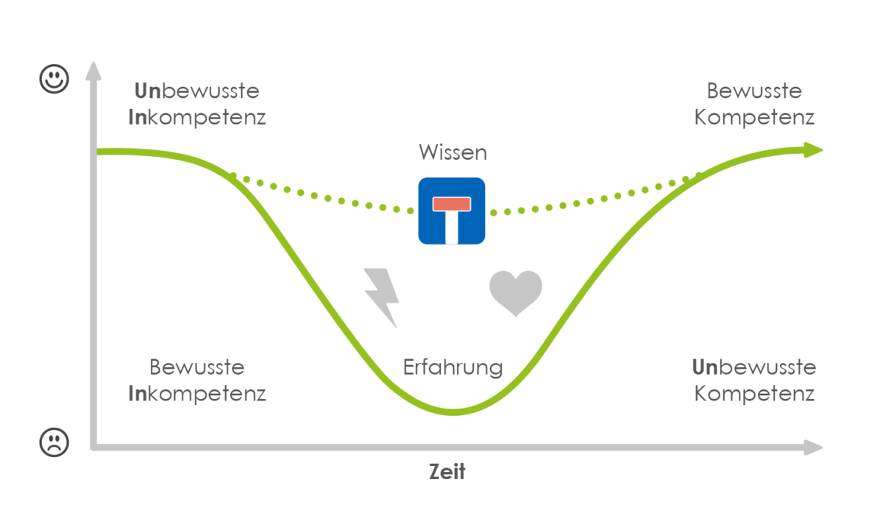
Vom Umgang mit Veränderungen
Notes:
Eingehen auf den «Blitz» und Ausblick zur «Psychologischen Sicherheit» (vgl. Superpower 3.0)

Slide 10
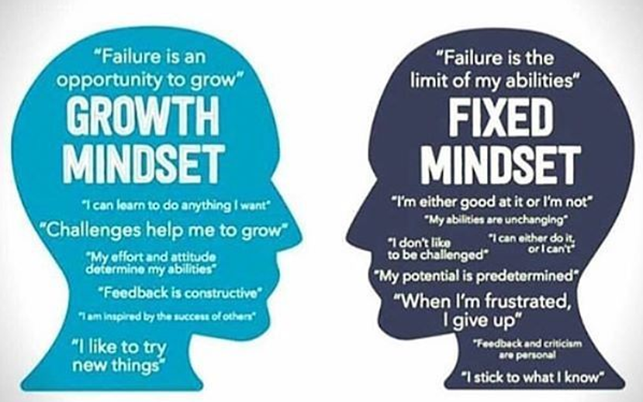
Growth-Mindset
Notes:
Warum ein Growth-Mindset wesentlich ist und woraus es besteht (Ausblick aufWorkshop «Innovationen treiben»).

Slide 11
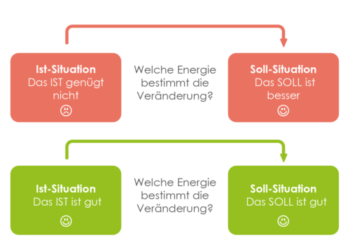
Die „Paradoxe Theorie der Veränderung“

Slide 12
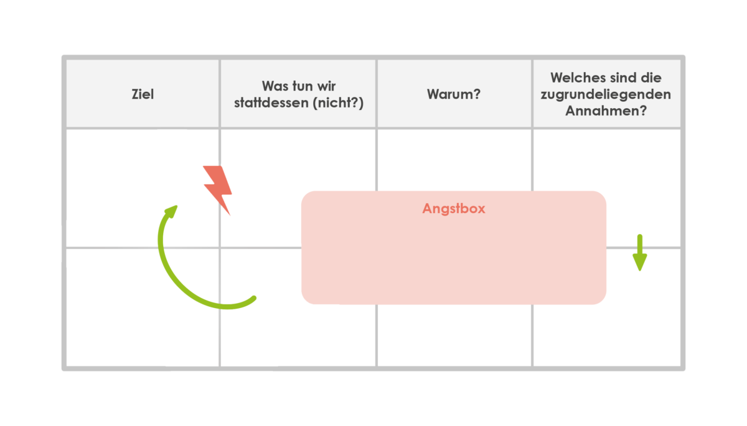
Die „Immunity to change“

Slide 13
Immunity to change Breakout Session (25‘)
Bildet Zweier-Teams.
Versucht, Eure eigene „Immunity to change“ zu durchlaufen mit einem eigenen Ziel, das ihr Euch vorgenommen habt. Geht dabei vor, wie soeben besprochen:
Was tue ich stattdessen (nicht), um mein Ziel zu erreichen?
Warum tue ich das?
Was ist die zugrundeliegende Annahme, dass ich mich so verhalte?
Was ist das Schlimmste, was passieren könnte, wenn ich diese Annahme nicht mehr erfülle? (Angstbox) Was würde dann passieren?
Nun lösen wir die eigene „Immunity to change“ auf, indem wir in der Tabelle unten wieder zurück in Richtung Ziel hin arbeiten.
5. Wie könntest Du Deine Annahme unter 3. so umformulieren, dass sie Dein Verhalten öffnet? 6. Was bewegt Dich dazu, Deine Annahme umzuformulieren?
Was tust Du dann?
Inwiefern kommst Du nun auf diesem Weg Deinem Ziel näher?
In 25 Minuten treffen wir uns wieder im Plenum und teilen miteinander die Erfahrungen, die ihr gemacht. habt.

Slide 14
Immunity to change Synthese (15‘)

Slide 15
Mein Entwicklungsplan Inhalt
Welches Element des heutigen Workshops möchte ich in meine Führung einbauen?
Wie konkret möchte ich das tun?
Woran erkennt mein Team die Veränderung?
Wie baue ich mein Team/meinen Buddy in die Entwicklung ein?

Slide 16
Interaktives Feedback www.slido.com
Wie beurteilst Du Deinen «Aufwand/Ertrag» aus diesem Workshop?
Wie gross ist der Nutzen für Dich aus diesem Workshop?
Was ist Deine wichtigste Erkenntnis aus diesem Workshop?

Slide 17
Vielen Dank für Dein Mitgestalten!
Wir sehen uns wieder am letzten Workshop unserer Serie „Innovation treiben“ im November.
Workshop 7: Innovation treiben
07. November 2023 15. November 2023 23. November 2023

